Slide 1
Сынып : 8
Пән: биология
Бөлім : көбею
Сабақтың мақсаттары:-тірі ағзалардың тіршілік әрекетіндегі митоз бен мейоздың маңызын түсіндіру
-жануарлардың көбею тәсілдерін салыстыру

Slide 2
Көбею типтері
Жынысты
Жыныссыз

Slide 3
 | Жынысты көбею | Жыныссыз көбею
Ұқсастығы | Түр санының артуы
Айырмашылығы | Жыныс жасушалары (гаметалар) қатысады Екі ағза қатысады Ата аналарының генетикалық материалдары қосылады, нәтижесінде жаңа түр пайда болады Қасиеті артады | Жыныссыз көбею Бір ағза қатысады түр өзгермейді

Slide 4
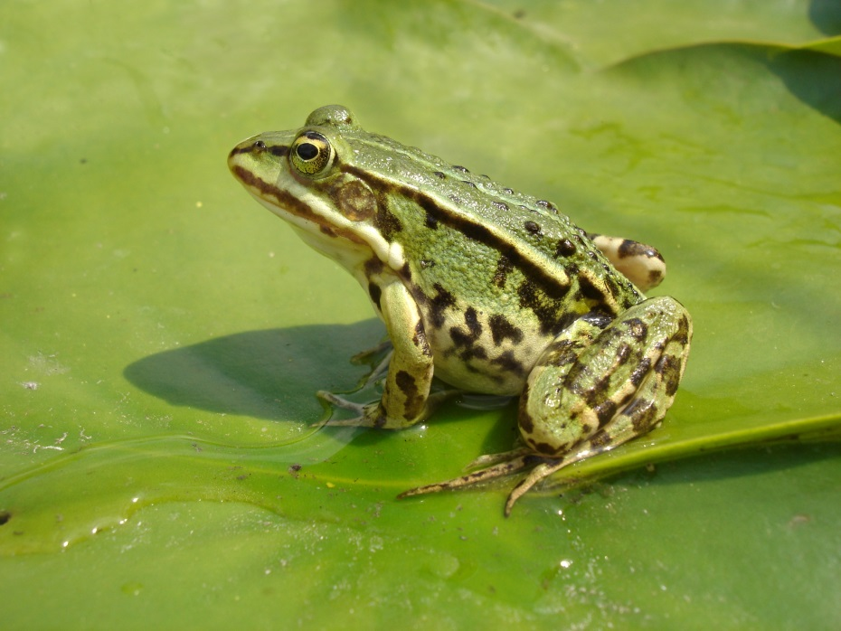
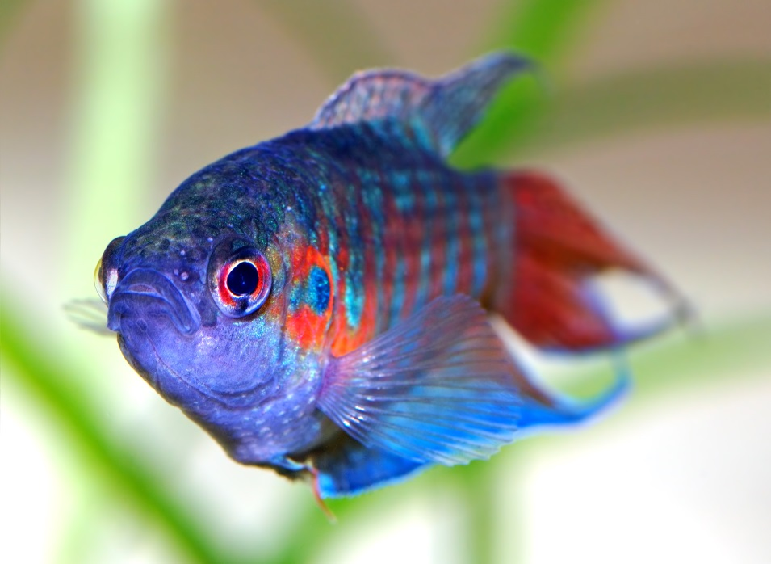
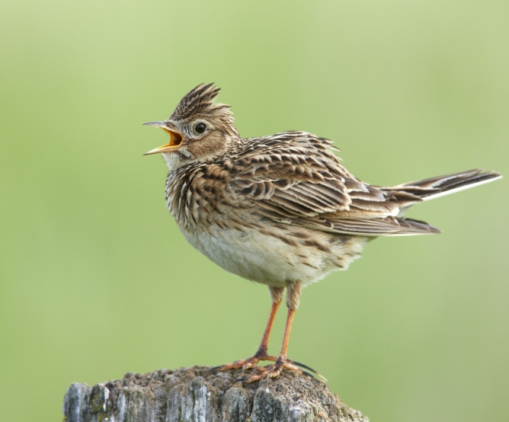
ЖЫНЫСТЫ КӨБЕЮ
Жынысты көбеюі (балықтар, қосмекенділер, жорғалаушылар, құстар) – гаметалардың қалыптасуына байланысты. Жыныстық үдерісті ұрықтану типі бойынша сырттай (балықтар, қосмекенділер) және іштей (жорғалаушылар, құстар, сүтқоректілер) ұрықтану деп бөлуге болады.

Slide 5
Жынысты көбею- жыныс жасушаларының қосылуы арқылы жүзеге асатын үдеріс
Аналық
гамета
Аталық
гамета
=
Зигота
+

Slide 6
ҰРЫҚТАНУ
ІШТЕЙ
СЫРТТАЙ

Slide 7
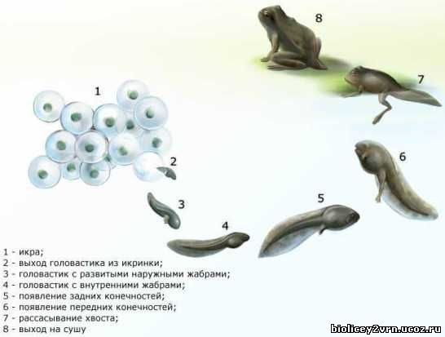
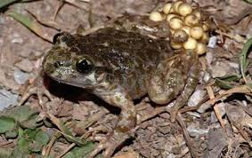
СЫРТТАЙ ҰРЫҚТАНУ

Slide 8
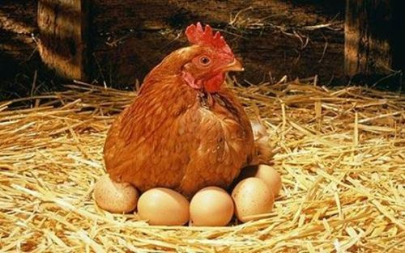
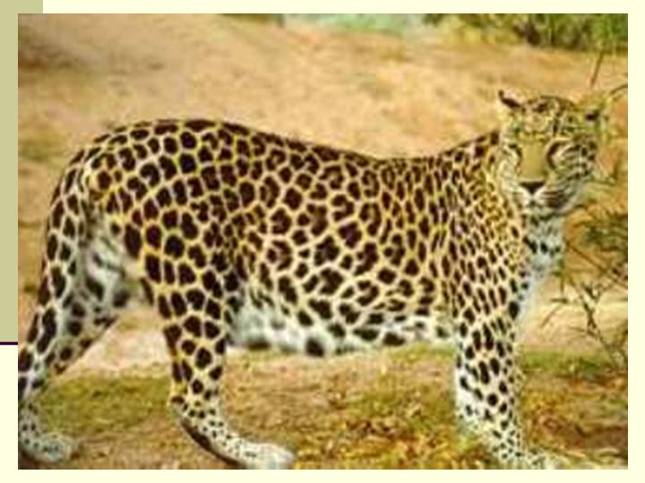
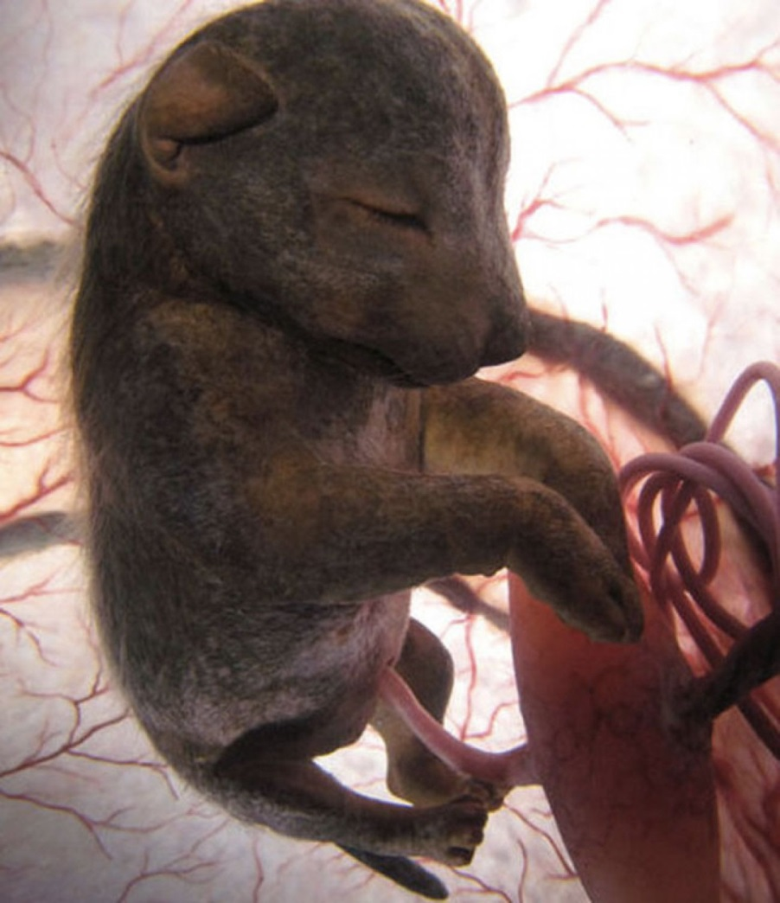
ІШТЕЙ ҰРЫҚТАНУ

Slide 9
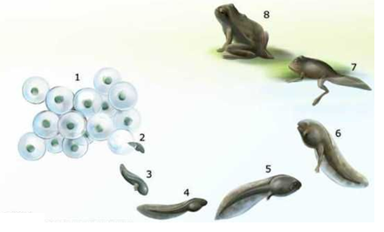

Slide 10
Үй тапсырмасы:
 | Жынысты көбею | Жыныссыз көбею
Ұқсастығы
Айырмашылығы

